Slide 1
Test Application Validation 보완을 위한 검토 내용
목적 | Test Application은 검증 가시성을 확보하고, 노드들에 대한 테스트 시 관심 있는 값들을 GUI를 통해 확인 가능하며, 테스트 가시성을 높이는 방안에 복합 시나리오 발굴하고 개발자들이 효율적으로 debugging 가능하게 하기 위한 방안 검토
검토 사항 | 최근 발생 이슈들 중에 debugging에 어려움이 있거나 시간이 소요되었던 issue case 기반으로 방안 도출 현재 SFC 이슈 중 unit 단위 test외에 복합 시나리오에 의한 이슈가 발생 SFC output publish 시점에 Event/Constant publish 정책에 의해 constant pre-flush로 인한 transaction 분리되어 의도하지 않은 transaction에 반응하는 이슈 (EXNCP-37862, EXNCP-39703) 개발자의 flush() 사용과 많은 함수 호출로 인해 의도하지 않은 transaction에 반응하는 이슈 validator를 통해 검증하는 신호는 일반적으로 expected result만 검증하는 방법으로는 복합/연동 이슈(e.g: transaction 이슈)에 대한 검증에는 한계가 존재할 것으로 보임 추가로, SFCHelper 영역 미검증 해당 영역은 HMI Application 팀에서는 사용만하고, SFC 팀도 배포 후 unit test만 진행 후 pr 생성하기 때문에 SFCHelper를 통한 데이터 수신에 대한 검증이 되지 않고 있습니다.

Slide 2
Test Application Validation 보완을 위한 검토 내용
제안 사항 | GUI Test Application과 추가로 아래 그림과 같이 SFC 개발자들도 data 흐름을 직관적으로 볼 수 있도록 입력한(Input) signal과 data AltonServcie publish signal, data HMI Application에서 수신 signal, data 를 구분하여 log 형태로 출력 (다음 페이지 그림에서 빨간 점선 박스 영역) 만약 하기와 같은 정보를 출력하여 Test Application의 GUI와 검증 시나리오에 의한 데이터 흐름을 동시에 확인할 수 있다면 검증 시에 실제 case에 사용된 Input signal/data list AltonService가 전달하는 output signal/data list IPC와 SFCHelper를 통해 전달받는 Application Layer에서 전달 받는 output signal/data list 개발자들이 이슈를 미리 확인하거나 가시성이 확보된 데이터 정보로 빠른 debugging을 통해 이슈 대응이 가능할 것이라고 기대됩니다.
기대 효과 | 최종적으로, Test Application GUI를 사용해 육안으로 확인하면서, 상위 3가지 정보에 대해 transaction 단위로 정보를 출력해준다면, 이슈 분석 시 유사한 상황 및 정책/history(Jira, Pr comment)를 찾지 않고, SFCHelper에서 발생하는 이슈는 alton_client로는 전송이 되어 확인이 되지만 HMI Application에서는 잘못 수신 받거나, 수신을 받지 못하는 상황 등을 보다 직관적으로 볼 수 있어 이슈 분석 및 검증에 더 효율적으로 도움이 될 것으로 보입니다.

Slide 3
HMI Application
HMI Application
property EvBatWarn : 2 (ON)
property EvBatWarn : 2 (ON)
Actual Output :
- SFC.EV_Battery_Warning.Telltale.EvBatWarn.Stat : 0x2
Actual Output :
- SFC.EV_Battery_Warning.Telltale.EvBatWarn.Stat : 0x2
Common Interface
Common Interface
- SFCHelper
- SFCHelper
ccOS API
ccOS API
ccOS API
ccOS API
publish
altonservice
altonservice
SFC #1
SFC #1
SFC #2
SFC #2
SFC #3
SFC #3
Input Signal
Input Signal :
- Vehicle.PT.EV_Battery_Warning.Input_EvLowSocWarnStatus

Slide 4
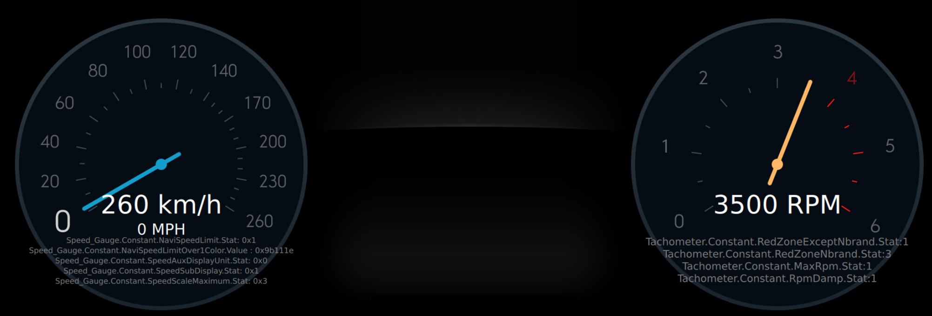
Input
For EV_Battery_Warning output
Vehicle.PT.EV_Battery_Warning.Input_EvLowSocWarnStatus : 0x1
Alton
HMI
Transaction 1
Subscription 1
SFC.EV_Battery_Warning.Telltale.EvBatWarn.Stat : 0x2
SFC.EV_Battery_Warning.Telltale.EvBatWarn.Stat : 0x2
Transaction 2
Subscription 2
SFC.EV_Battery_Warning.Constant.EvBatConSymbol.Stat: 0x2
SFC.EV_Battery_Warning.Constant.EvBatConSymbol.Stat: 0x2
For ADAS_Driving_New output
Transaction 3
Subscription 3
Vehicle.PT.EV_Battery_Warning.Input_EvLowSocWarnStatus : 0x2
SFC.ADAS_Driving_New.Constant.FrontVehicle.Color.Stat: 0x3
SFC.ADAS_Driving_New.Constant.FrontVehicle.Level.Value: 0x2
SFC.ADAS_Driving_New.Constant.FrontVehicle.Color.Stat: 0x3
Subscription 4
SFC.ADAS_Driving_New.Constant.FrontVehicle.Level.Value: 0x2
For ADAS_PARKING_NEW output
Transaction 4
No receive
ADAS_PARKING_NEW
output signal
-> 출력되지 않고, data가 오지 않았음을 표시하기 위한 요소
Vehicle.AD.ADAS_PARKING_NEW.Input_AdasPcaFrontBoundaryLaneStatus : 0x3
SFC.ADAS_PARKING_NEW.Constant.ParkPcaRightBoundaryLane.Stat: 0x1

Slide 5
Test Application Validation 상세 구현 방안
Test Application Validation Application 개발을 위한 시나리오 파일 설정 및 GUI 화면 출력에 대한 상세 방안 기술
이슈 시나리오 수행 방법 Guide
시나리오 동작을 위한 파일 설정(.tav)
Test Application Validation 시나리오 파일 구성 설명
Test Application Validation 시나리오 파일 작성 가이드 및 Sample 파일 공유
화면표시 방안
Test Application Validation GUI 화면 구성 및 동작 설명

Slide 6
Test Application Validation 시나리오 파일
설명 | 이슈 재현 시나리오 파일 File Name Extension : .tav File Contents Description Ticket No : Jira ticket Issue Type : Spec, Human, Transaction, Logic, Recursive Call, HMI, MCU, Alton, VSM … Module : Issue Module URL : HMC Jira ticket link Info : description for issue Precondition Issue 재현을 위한 pre-입력 signals Step Issue 재현을 위한 trigger-입력 signals Expected Result 검증을 위한 결과값 (Signal: Value)
Sample | File Name : EXNCP-40685.tav File Contents [Description] Ticket No : EXNCP-40685 Issue Type : Spec Module : High Performance Gauge [PT280] HMC : https://jira.ccos.dev/browse/EXNCP-40685 Info : 40685 - NX4E_Bar조건(0~1.3)에서 가속시 약 1.0bar로 바로 올라가고 감속시 0로 바로 떨러지는 현상과 천천히 감속시 900rpm까지도 터보바가 1.0bar에서 holding되는 현상이 나타남 [Precondition] SFC.Private.IGNElapsed.ElapsedOn0ms 1 SFC.Extension.Settings.Inter_TurboPressureUnitSetStatus 2 SFC.Input_Output_Processing.Inter_EngineOnStatus 1 Vehicle.PT.High_Performance_Gauge.Input_TurboBoostPressureValue 1000 # ENG_BstPrsrVal 1000 Vehicle.PT.High_Performance_Gauge.Input_AtmosphericPressureValue 10 # ENG_AtmsphPrsrVal 10 [Step] SFC.Extension.Settings.Inter_TurboPressureUnitSetStatus 3 [Expected Result] SFC.High_Performance_Gauge.Constant.TurboGauge.Value 0.57

Slide 7
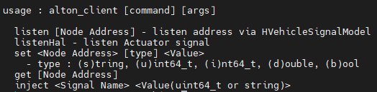
Test Application Validation 시나리오 파일 작성법
작성 Guide | [공통사항] 주석 : 해당 라인에서 # 이후는 주석으로 인식 Indent : 공백(space) 4칸으로 작성 확장자 : .tav [Description] Ticket No, Issue Type, Module, URL, Info 항목 작성 [Precondition] SFC output Node의 경우, alton_client set 사용 manual을 기본으로 한다. Format : [Node Address] [Value Type] [Value] Value type : (s)tring, (u)int64_t, (i)nt64_t, (d)ouble, (b)ool e.g) SFC.Extension.AEM.Inter_AEMInitializeComplete b true Vehicle Signal의 경우, Abstraction Full Node Address로 작성해야 한다. Runtime에 Abstraction Signal을 VSM 기반 CAN SignalName으로 convert하여 실행 e.g) Vehicle.PT.High_Performance_Gauge.Input_TurboBoostPressureValue 1000 기본 입력 단위는 indent 4칸의 Signal/Value 단위이며, 하나의 Transaction으로 인가되어야 하는 경우는 [Group]키워드 하위 indent 4칸 기반 list-up 해야 한다. e.g) alton_client inject ENG_BstPrsrVal 1000 ENG_AtmsphPrsrVal 10 [Group] Vehicle.PT.High_Performance_Gauge.Input_TurboBoostPressureValue 1000 Vehicle.PT.High_Performance_Gauge.Input_AtmosphericPressureValue 10 [Step] 작성 방법은 [Precondition]의 signal 입력 규칙과 동일하게 작성해야 한다. [Expected Result] Format : [Expected Result Node Address] [Value]

Slide 8
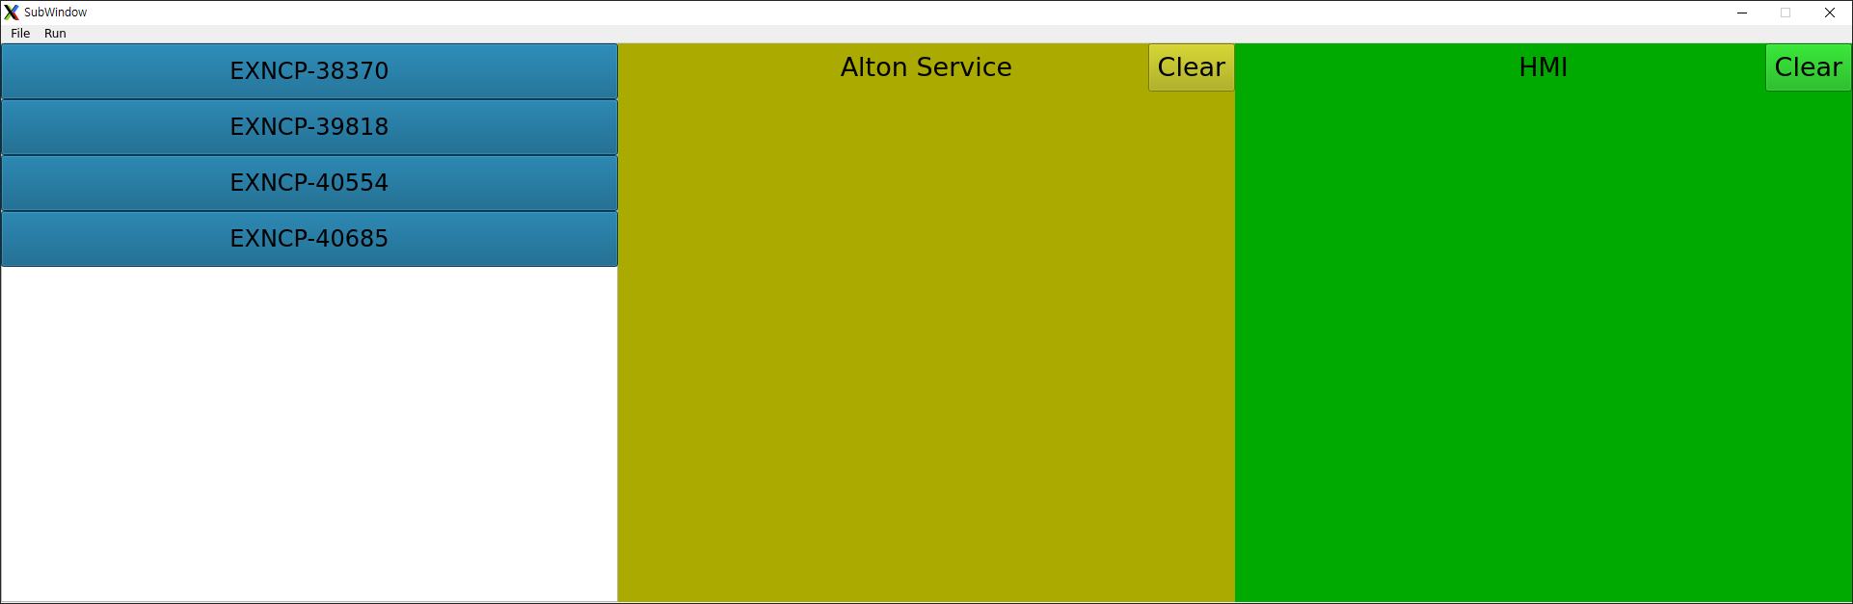
Test Application Validation GUI Sample
설명 | 이슈 재현 시나리오 파일(.tav) Open .tav 파일을 한 개 이상 open하여 ①번 Layer에 표시되어 선택이 가능하다.
1
2
3

Slide 9
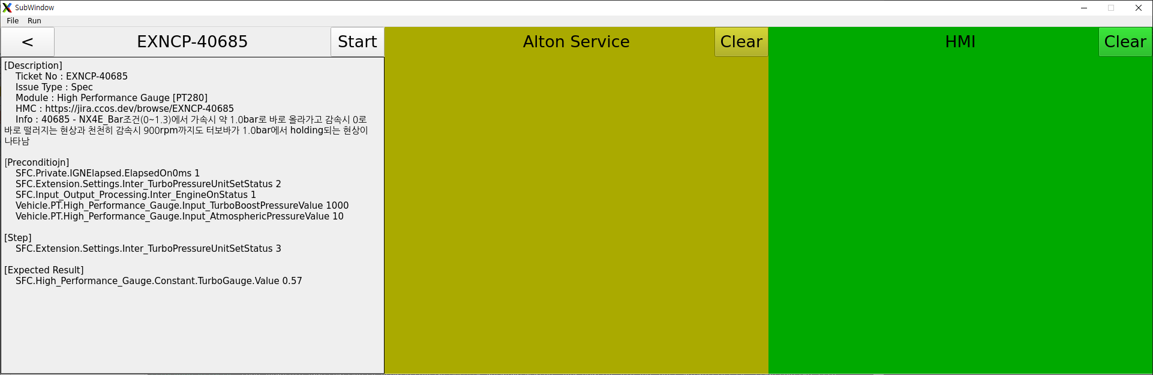
Test Application Validation GUI Sample
설명 | Open한 .tc파일 중 원하는 element를 클릭하면, ①번 Layer에 해당 시나리오 파일 format을 출력한다. ①번 Layer의 우측 상단의 Start 버튼을 클릭하면, 시나리오 대로 signal들이 inject 된다. Start 버튼을 클릭하면, Application 내부적으로 첨부된 .sh 파일을 생성하고, 수행한다.
1
2
3

Slide 10

Test Application Validation GUI Sample
설명 | ①번 Layer의 Start 버튼이 클릭되면, 시나리오가 동작하고 Stop 버튼으로 변환된다. 시나리오 대로 signal 들이 입력되면, ②번과 ③번 Layer와 같이 수신되는 [Address]: [Value]가 출력된다. ②번과 ③번 Layer의 우측 상단의 Clear 버튼을 클릭하면, 해당 Layer에 표시되었던 [Address]: [Value] list 정보가 지워진다. TBD Expected Result 기반 validation 판단 결과 방안은 추후 update 예정
1
2
3

